Slide 1
ДЕМОНОЛОШКА ПРЕДАЊА
- ЛИПОВАЦ -
Невена Басара
Ментор: Смиљана Ђорђевић Белић
Notes:
1
1

Slide 2
Грађа
теренско истраживање проф. Смиљане Ђорђевић Белић у селу Липовац, недалеко од Алексинца;
саговорница: Јаворка Ђурђановић;
разговор обављен 5. јуна 2022. године.
2
Notes:
2
2

Slide 3
Демонолошко предање
Демонолошко или митолошко предање је фолклорни жанр који је заснован на магијском, митолошком погледу на свет и веровању у натприродна бића и појаве.
Демонолошка предања у усменој књижевности појављују се у три облика:
први облик представља кратак извештај, који представља саопштење о постојању митолошког бића.
други облик је развијенији и представља конкретизацију, потврду уопштеног веровања уз драматичну ситуацију из које се рађа фабула.
трећи облик су вишеепизодична казивања, која су и најразвијенија; центру збивања је демонско биће, али поента је у занимљивости казиваног.
Демонолошко предање може да се обликује као меморат (прича о личном искуству) или фабулат (прича о искуству неког другог).
3
Notes:
3
3

Slide 4
Одлике теренског наратива
Како показују савремена теренска истраживања демонологије (о којима сведоче бројни подаци из литературе, нпр. Ђорђевић Белић 2013; Савић 2020), однос према садржајима из ове области традицијске културе у савременом свету може бити различит – креће се од веровања, преко преговарања око истинитости, до дистанцирања.
Саговорница нема дистанцу према оваквим садржајима, па је веровање у истинитост (као једна од особина демонолошких предања) важна одлика њених причања.
Овакав однос према демонологији омогућио је да се у разговору демонолошка предања нижу једно за другим, што је још једна важна одлика овог жанра у реалном разговорном контексту – уланчавање.
Notes:
4

Slide 5
ВАМПИР
Вампир јесте мртвац у ког уђе неки зли дух и устаје из гроба огрнут белим покровом. Од давнина постоји веровање да покојник може да се враћа у свет живих и да на различите начине угрожава животе људи.
*Саговорница је испричала предање о вампиру у њиховом селу:
ЈЂ: Отвориш врата и он те увати и води те по реку, оно све газиш, нема да се удавиш, нема нипта свуд, има те умори све рече и чим почну петлови од три сата ако останеш жива, ти останеш, ако не, ништа. Ту у наше село кажу да једна баба… Она спала, спала и неки дошо тај вампир… И звао је, каже: - Ајде, отвори врата… Она отворила врата и више ништа није знала и рече он их води по реку редом ишли, ишли… Било око три сата, она побегне и она изашла. И кад је дошла до кућу, она сва мокра и голо вода, само то цури ти зној и гола вода.
5
Notes:
5
5

Slide 6
Виле
У српској традицији виле су представљене као изузетно лепе и младе девојке. Без обзира на њихов леп и младалачки изглед њихов однос према људима могао је бити добронамеран али исто тако зао и нетрпељив.
Материјал који је прикупљен у теренским истраживањем у Липовцу 2022. сведочи да приче о вилама не представљају само бледо веровање.
Саговорница их приказује као бића која наносе зло најчешће деци, али о одраслима.
Суђенице – у тумачењу саговорнице то су виле које одређују судбину новорођенчета.
6
Notes:
6
6

Slide 7
Ђаволи
У забележеном предању појављује се мотив метамортфозе у пса;
Региструје се контаминација са приповедањима о неодређеној нечистој сили.
7
Notes:
7
7

Slide 8
Змај
Змај је митолошко биће необичне снаге са змијским и људским обележјима, које може да лети и да се преображава у разне облике.
Саговорница казује предање о змају у пећини покрај села; централна функција – управљање атмосферским појавама; апотропејске радње (паљење свећа испред пећине у чему учествује читава заједница).
8
Notes:
8
8

Slide 9

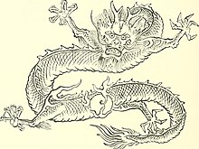
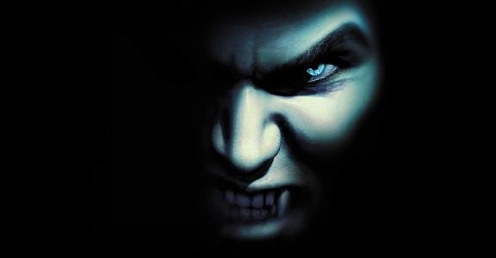
9
Notes:
9
9

Slide 10
Закључак
Демонолошка предања које је саопштила саговорница обликована су и као меморати (лично искуство) и као фабулати (посредовано искуство);
Она припадају и домену породичног предања (нпр. о вилама суђеницама) и домену ширег локалног традицијског знања (змај);
Саговорница је кроз коментаре показала и статус демонолошких предања у савременом тренутку, будући да је напоменула да је таквих појава све мање, а ово објаснила променама у социокултурном контексту (технолошке иновације, бука, отклон млађе генерације према садржајима из домена демонологије).
Notes:
10

